Slide 1

КВАНТОВЫЕ ОПТИЧЕСКИЕ ТЕХНОЛОГИИ
С.П.Кулик
Физический факультет МГУ имени М.В.Ломоносова
01 июля 2016 г.

Slide 2
Квантовые оптические технологии:
1. Инженерия квантовых состояний:
приготовление, преобразование, передача и измерение квантовых состояний.
Квантовая томография состояний/процессов.
2. Квантовая связь: квантовая криптография, квантовая телепортация, обмен перепутыванием, прямое кодирование и проч. Протоколы.
3. Квантовые вычисления/симуляции
4. Манипуляция атомными и ионными квантовыми системами
5. Сопутствующие технологии:
Источники, детекторы, интегрально-оптические преобразователи.
6. Дорожная карта по развитию технологий квантовой
обработки информации в РФ
Смена технологических уровней – выход на принципиально другие
методы обработки, передачи и хранения информации!

Slide 3
Квантовые оптические технологии:
Почему фотоны?
Фотоны – быстрые – обладают максимальной скоростью.
Идеальные носители информации.
2. Несколько доступных степеней свободы электромагнитного поля:
поляризация, частота, орбитальный угловой момент.
Высокая емкость каналов связи –
размерность гильбертова пространства может достигать тысяч!.
3. Фотоны плохо взаимодействуют друг с другом и с окружением
– низкая декогерентизация
4. Хорошо развиты способы контроля/управления светом –
доступны средства классической телекоммуникации

Slide 4
Физические принципы, лежащие в основе – «три кита»:
1. «Технологии квантовой связи»
Фундаментальные запреты квантовой механики и специальной теории относительности на передачу, преобразование и обработку квантовых состояний (предельно слабые оптические сигналы, вплоть до однофотонного уровня)
2. «Технологии квантовых вычислений» :
Квантовые (статистические) свойства света,
управление неклассическими состояниями света, перепутывание, генерация пар фотонов, методы квантовой томографии и проч.
3. «3-D интегральные оптические технологии» :
Волновые свойства фотонов в локализованных
твердотельных микро- и наноструктурах.
11/20

Slide 5
Что конкретно делается?

Slide 6
ЧАСТЬ 1
КВАНТОВАЯ КРИПТОГРАФИЯ
(квантовое распределение ключей)

Slide 7
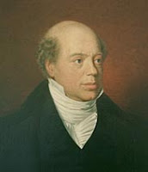
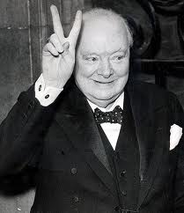
Кто владеет информацией – тот владеет миром!
Натан Ротшильд
Уинстон Черчиль
“Who owns the information owns the world”
Nathan Mayer, Freiherr von Rothschild
repeated by Winston Churchill

Slide 8
«Квантовая криптография» решает в криптологии
проблему распределения секретных ключей между
легитимными пользователями и, тем самым,
делает возможным обмен закрытой информацией
между ними в режиме одноразового блокнота.
При этом секретность гарантируется законами природы
и не ограничивается техническими возможностями
легитимных пользователей или перехватчиком.
В основе лежит т.н. «теорема о запрете клонирования
неизвестного квантового состояния»
или тот факт, что не могут быть достоверно и одновременно
определены наблюдаемые величины, которым соответствуют
некоммутирующие операторы, напр., координата и импульс частицы.
Системы КРК:
оптоволоконные (до 100км);
в воздушном пространстве (до 30км);
низкоорбитальные спутники (до 1600 км).
Интеграция в сети
ЛикБез: С.П.Кулик, Квантовая криптография, Фотоника №№2-4

Slide 9
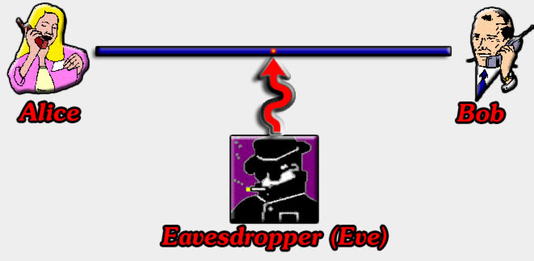
Квантовое распределение ключа
Классический канал
Квантовый канал
00101110101010001
Измерение в специальных базисах
Кодирование в
неортогональных состояних
0110101010100011
0_1___10_010_0_1
Современные системы КРК позволяют генерировать ключ с частотой
вплоть до 10⁶/сек при длине квантового канала около 60 км в ВОЛС
Основные преграды для увеличения скорости и расстояния:
1. Потери в квантовом канале (0.2дБ/км в ВОЛС, рассеяние в атмосфере)
2. Темновые шумы однофотонных детекторов (особенно в диапазоне 1.55 мкм)
3. Нет скоростных «хардовых» генераторов случайных чисел

Slide 10
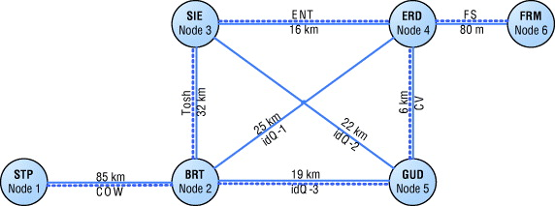
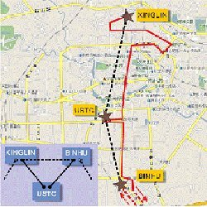
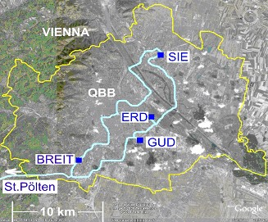
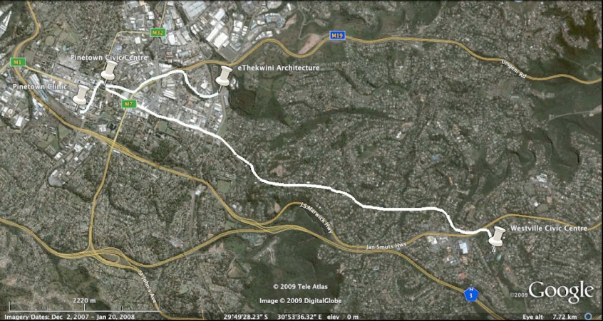
State of Art: мировые разработки
2004г. Сеть в Бостоне (BBN Technologies, MIT, Harvard University).
Финансирование DARPA
2. Европейский проект SECOQC 2004-2008
(http://www.secoqc.net/) 40 организаций, 11.3 мил.Евро
3. Проект Chinese Network Company (CNC)
(Китай) 2004-2009
4. Проект QUANTUMCITY (ЮАР) 2008-
(http://quantum.ukzn.ac.za/quantum-city)

Slide 11
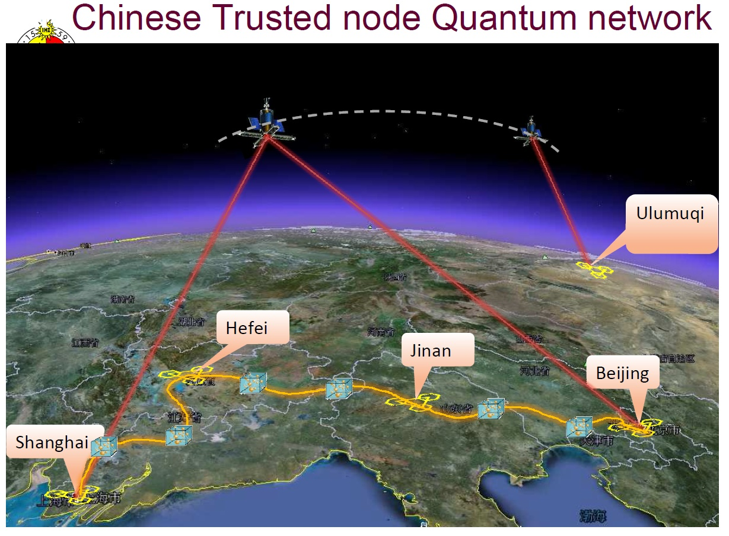

Slide 12
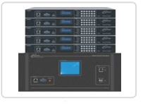
State of Art: мировые разработки
5. Id Quantique (Швейцария) Cerberis, Clavis-2
6. MagiQ (США)
7. SmartQuantum (Франция)
British Telecom, Toshiba Research Europe (Великобритания)
SwissCom, (Швейцария),
European Space Agency (ESA)
BBN, DARPA (США),
Mitsubishi Electric Corporation + NEC Corporation (Япония),
Centre for Quantum Technologies (Сингапур),
MIMOS (Малайзия), и др.

Slide 13
синхроимпульсы
Строб-импульсы
ослабитель
В линию
лазер
детектор
Т
Т
остается 10%
строба
остается 1%+шум
Проблема – темновые отсчеты однофотонного приемника

Slide 14
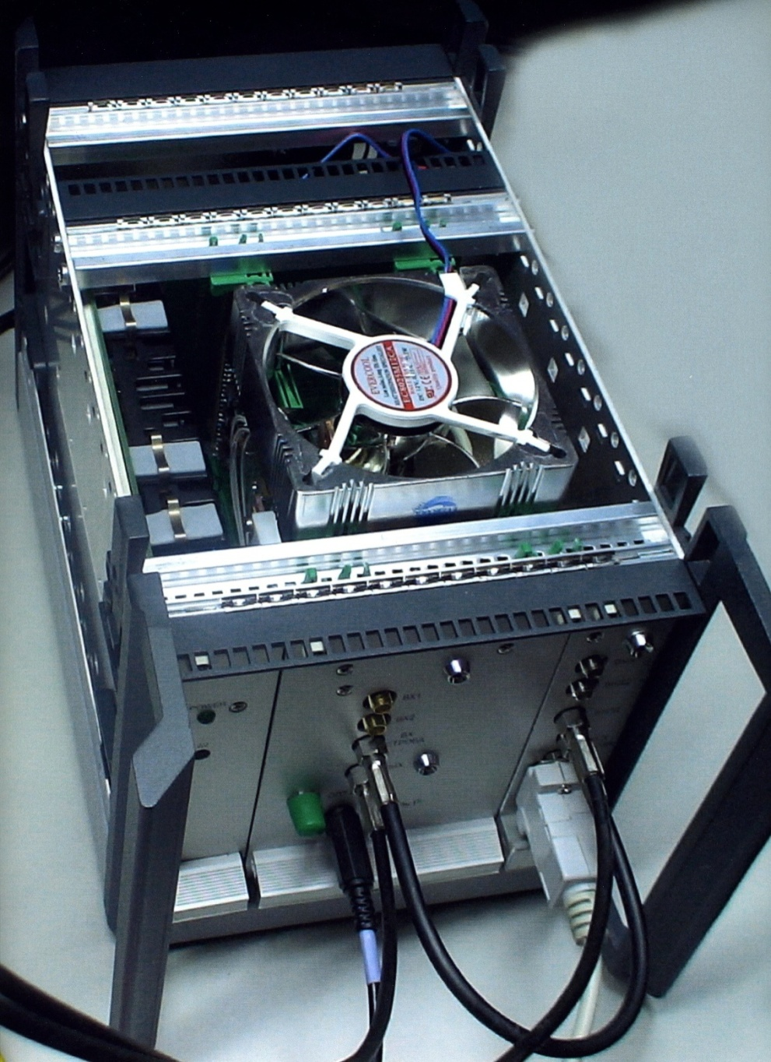
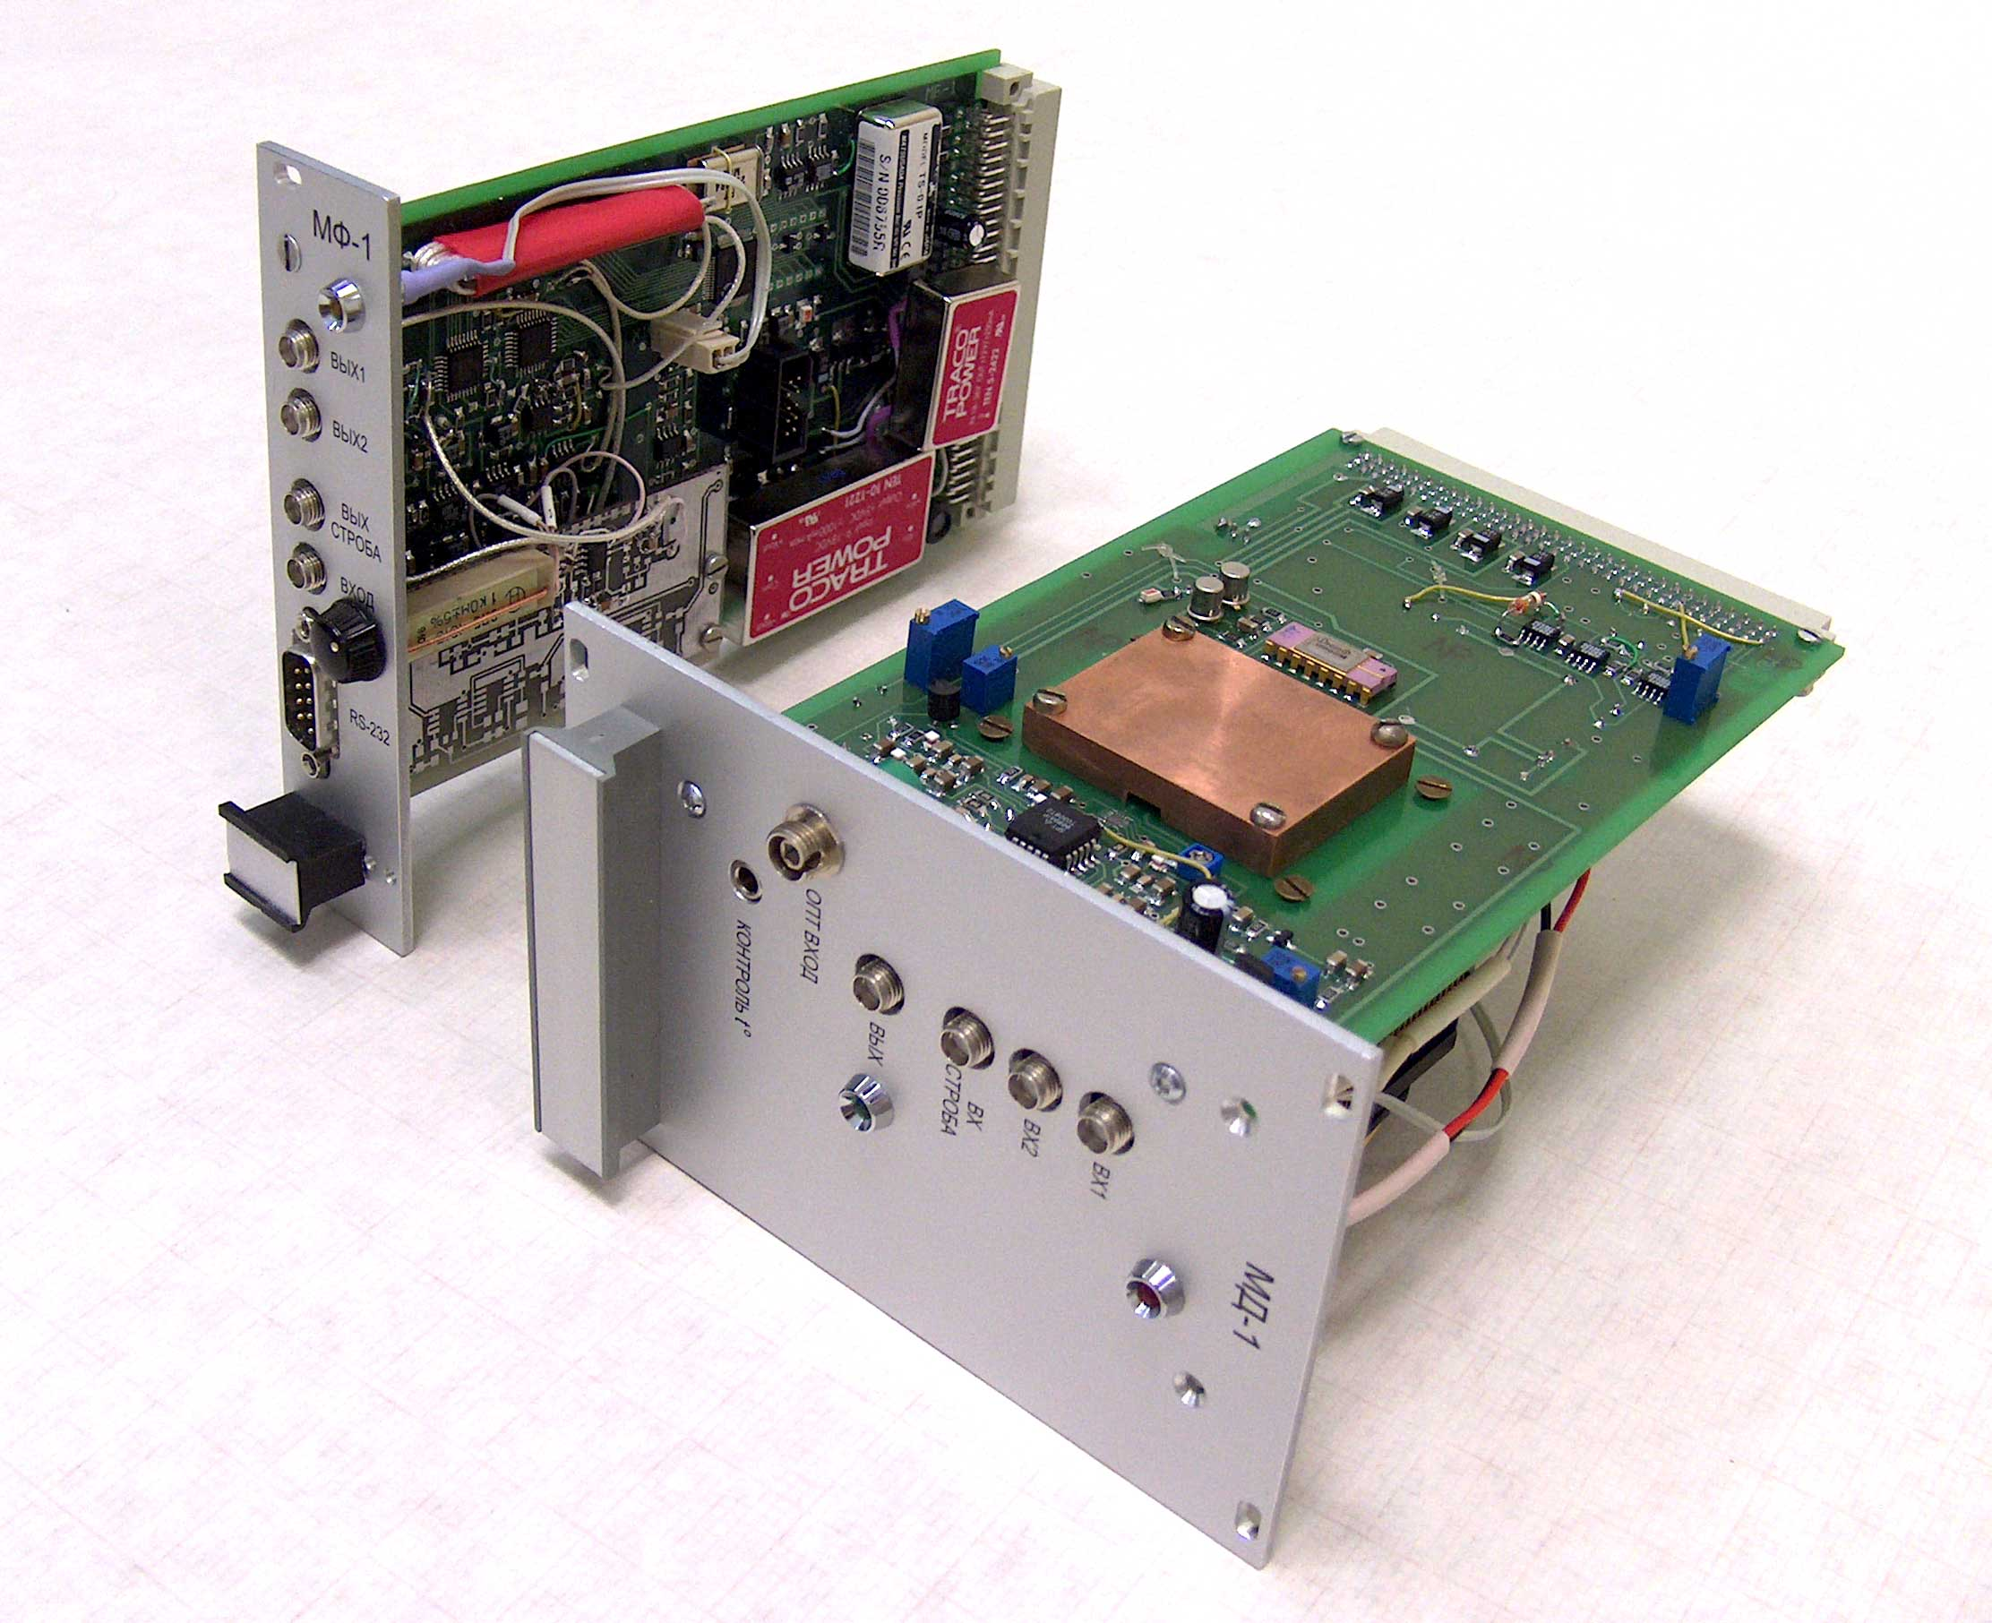
Однофотонный детектор:
вероятность регистрации
фотонов – около 20%
(разработка – при участии физфака МГУ)

Slide 15
Цель квантового распределения ключей – создание сетевой полностью автоматизированной системы смены ключей без участия оператора
(после запуска системы человек никогда не имеет доступа к ключам, используемым для шифрования)

Slide 16
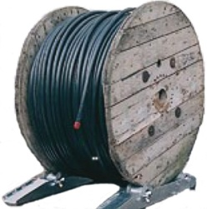
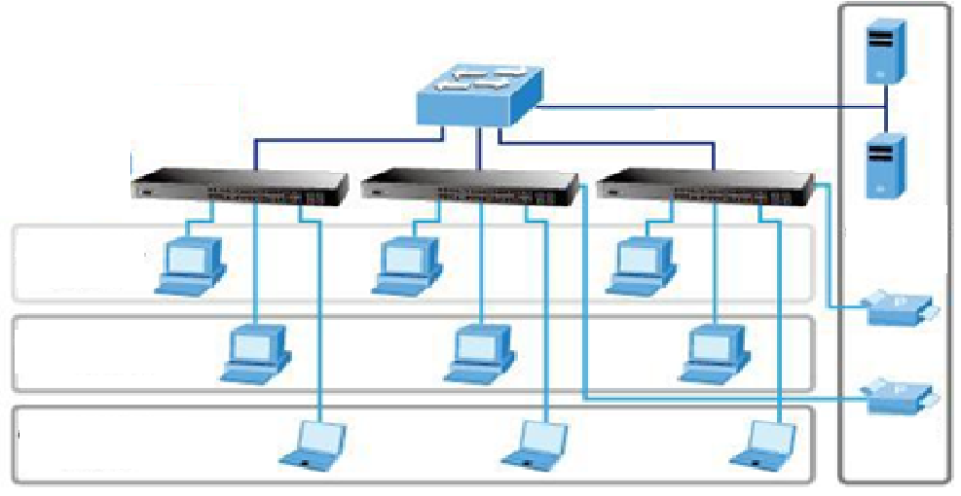
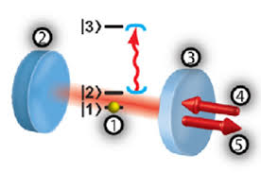
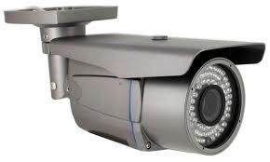
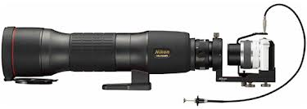
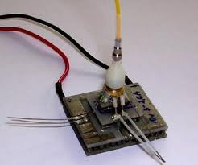
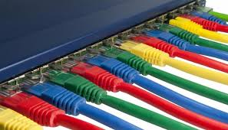
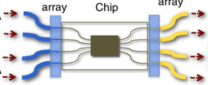
ПЛАТФОРМА ДЛЯ КРИПТОГРАФИЧЕСКИХ ПРИМЕНЕНИЙ
Незащищенная территория
Сервер1
ВОЛС
Сервер2
Локальная сеть
(защищенная территория)
Атмосферный канал
01110010
Квантовый ретранслятор
Квантовый
ГСЧ
Преобразование данных
Оптический коммутатор
Вход
Чип
Выход
Вход
Чип
Выход
6/20

Slide 17
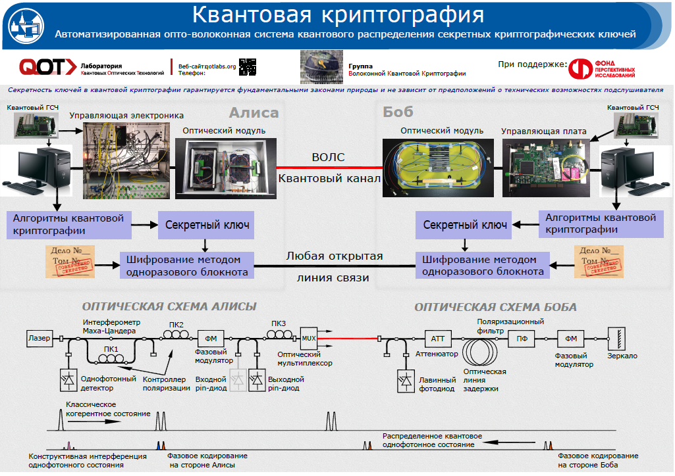

Slide 19
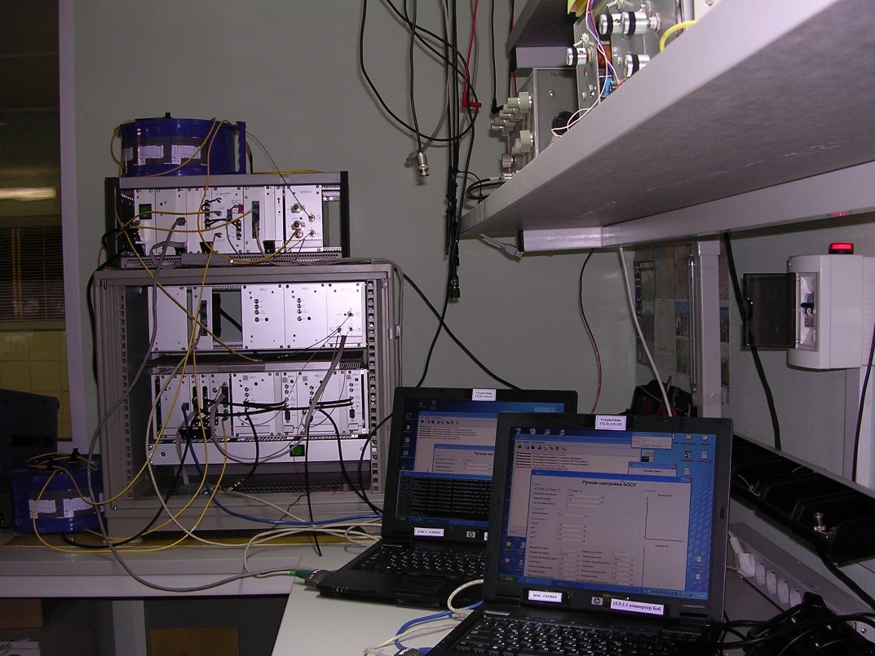
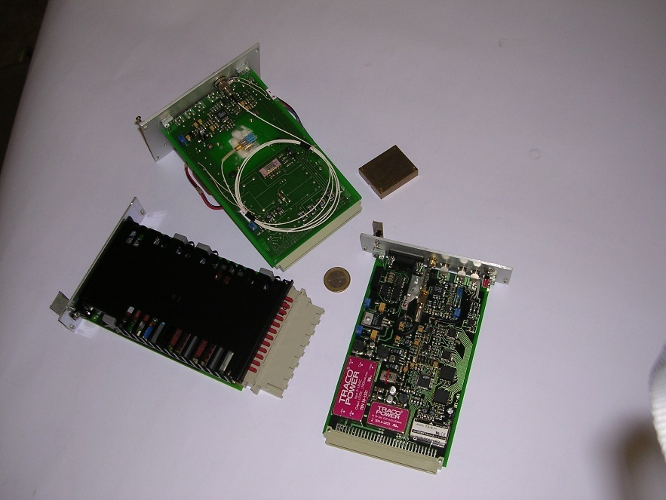

Slide 20
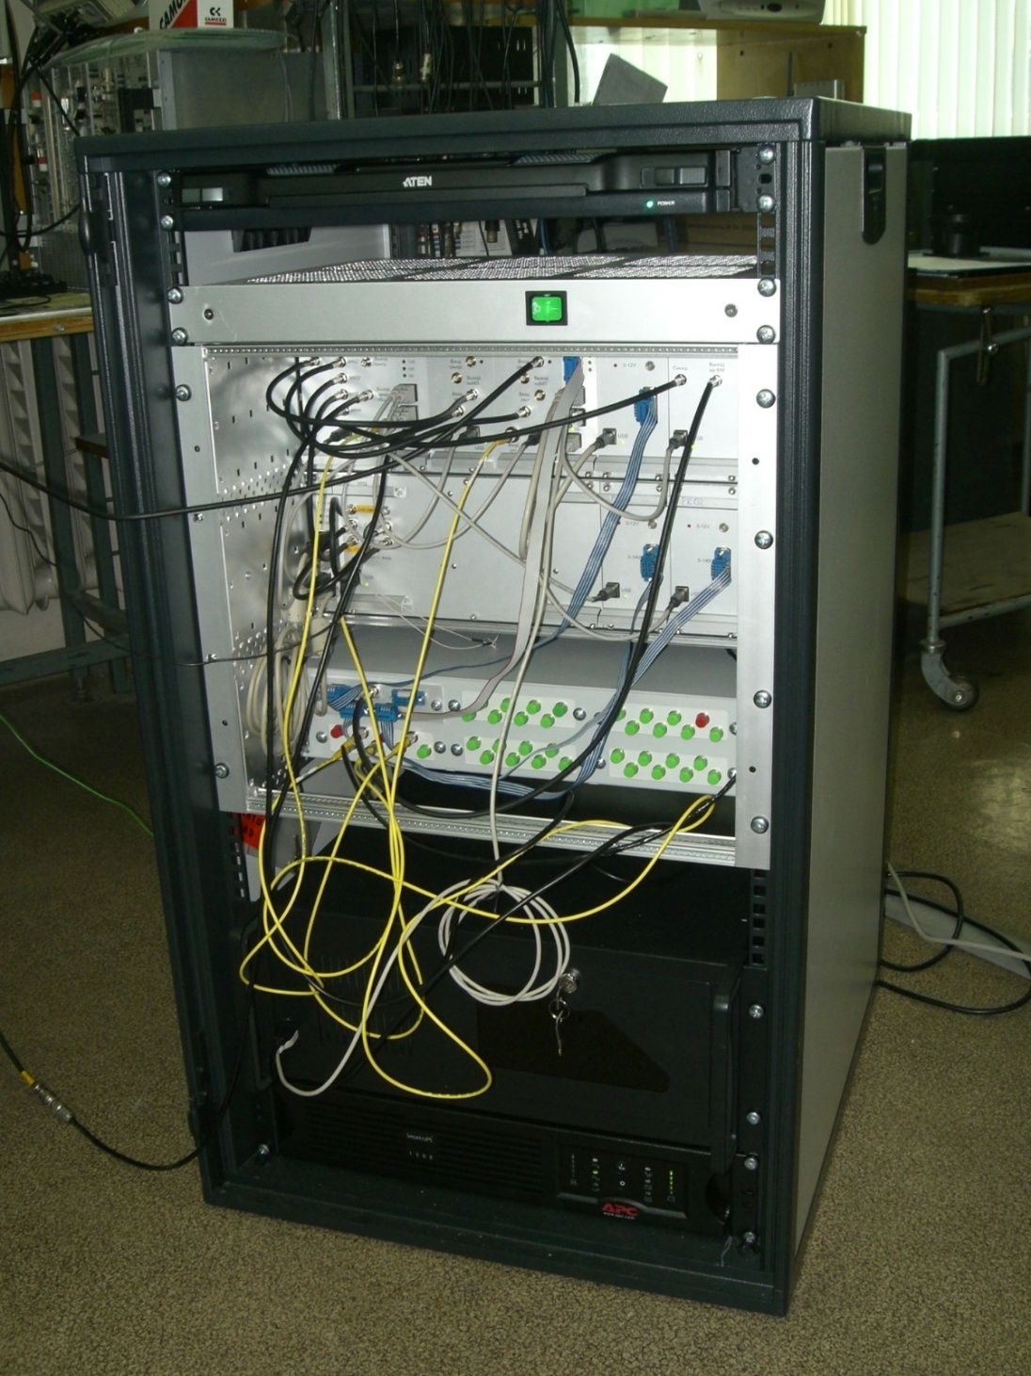

Slide 21
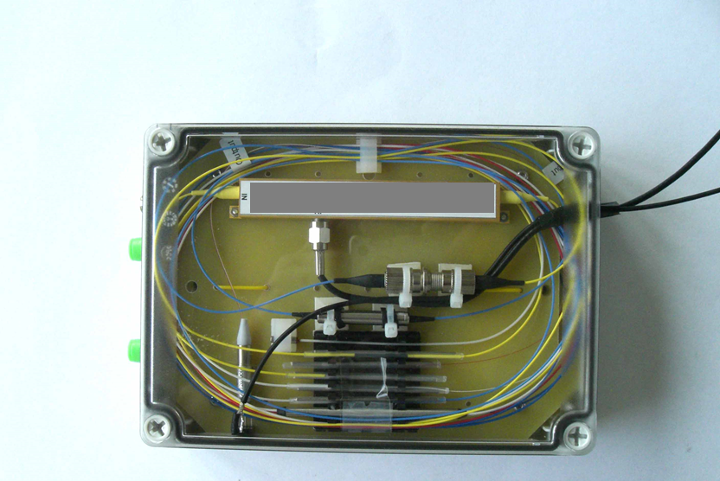
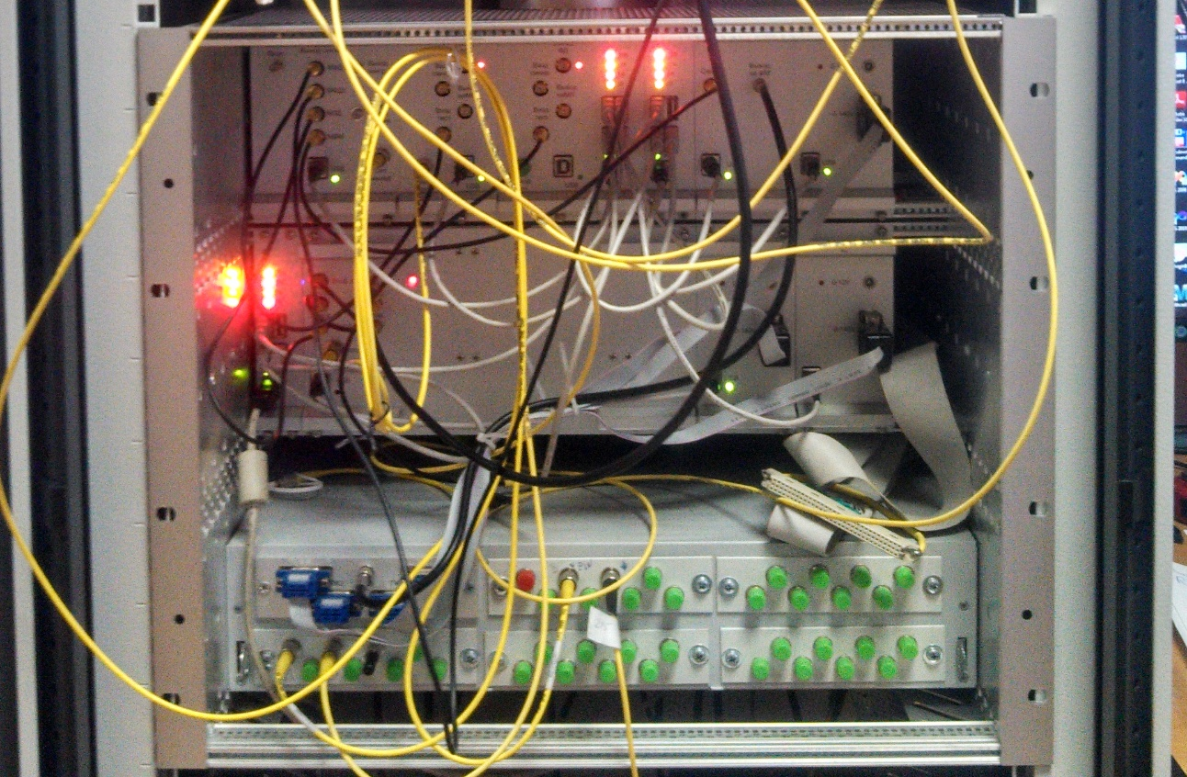

Slide 22
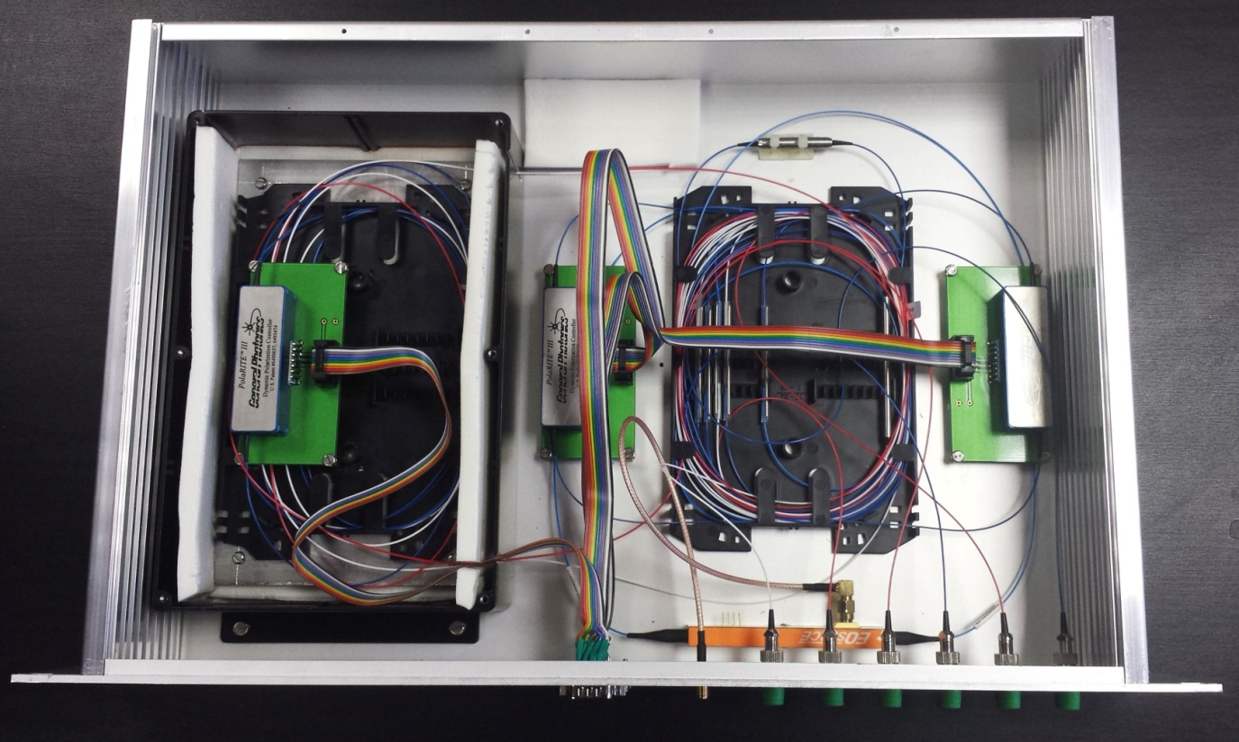
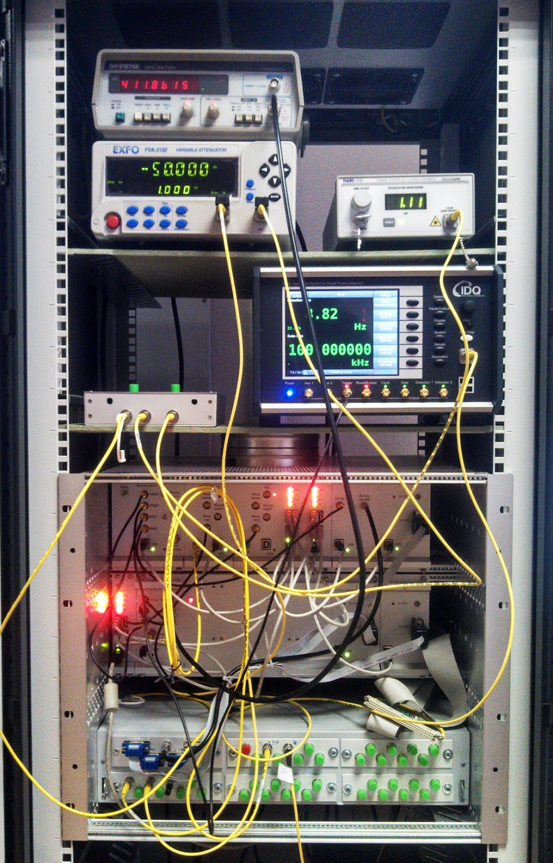
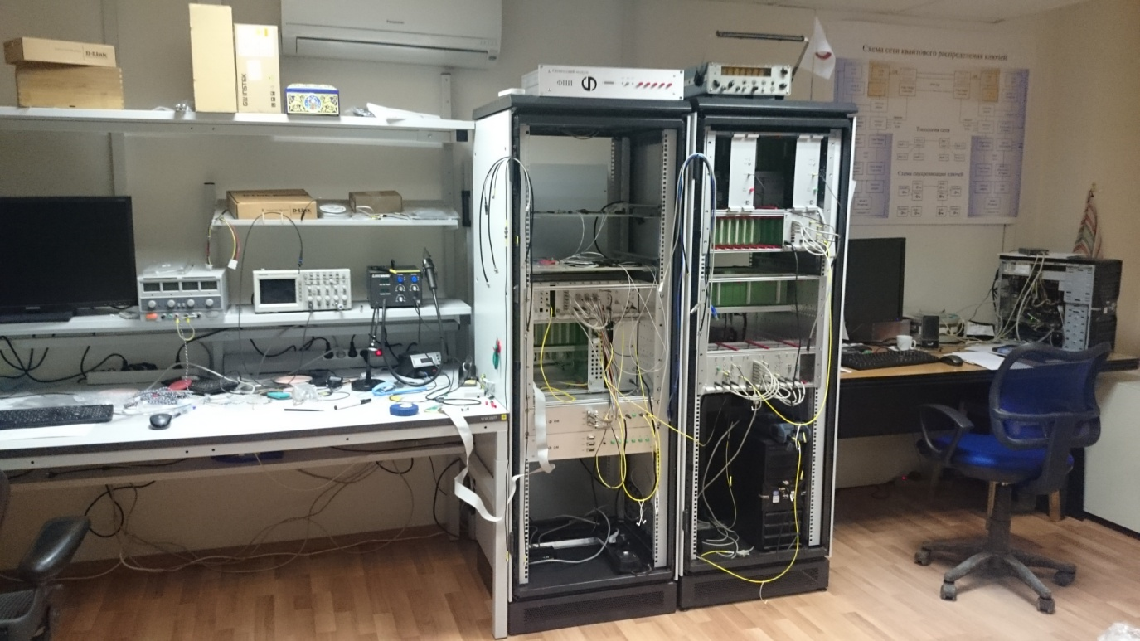

Slide 23
Проблемы с дальностью передачи ключей
Для всех известных протоколов требуется
знать потери в канале a priori.
Принципиальный вопрос.
Существуют ли протоколы гарантирующие секретность ключей при любых потерях (заранее неизвестных и меняющихся в течение работы протокола) и неоднофотонном источнике?
Фундаментальных ограничений только квантовой механики на измеримость квантовых состояний недостаточно.

Slide 24
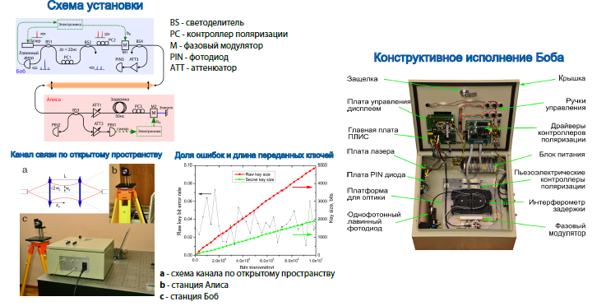
СХЕМА И ДИЗАЙН СИСТЕМЫ
РЕЛЯТИВИСТСКОЙ КВАНТОВОЙ КРИПТОГРАФИИ

Slide 25
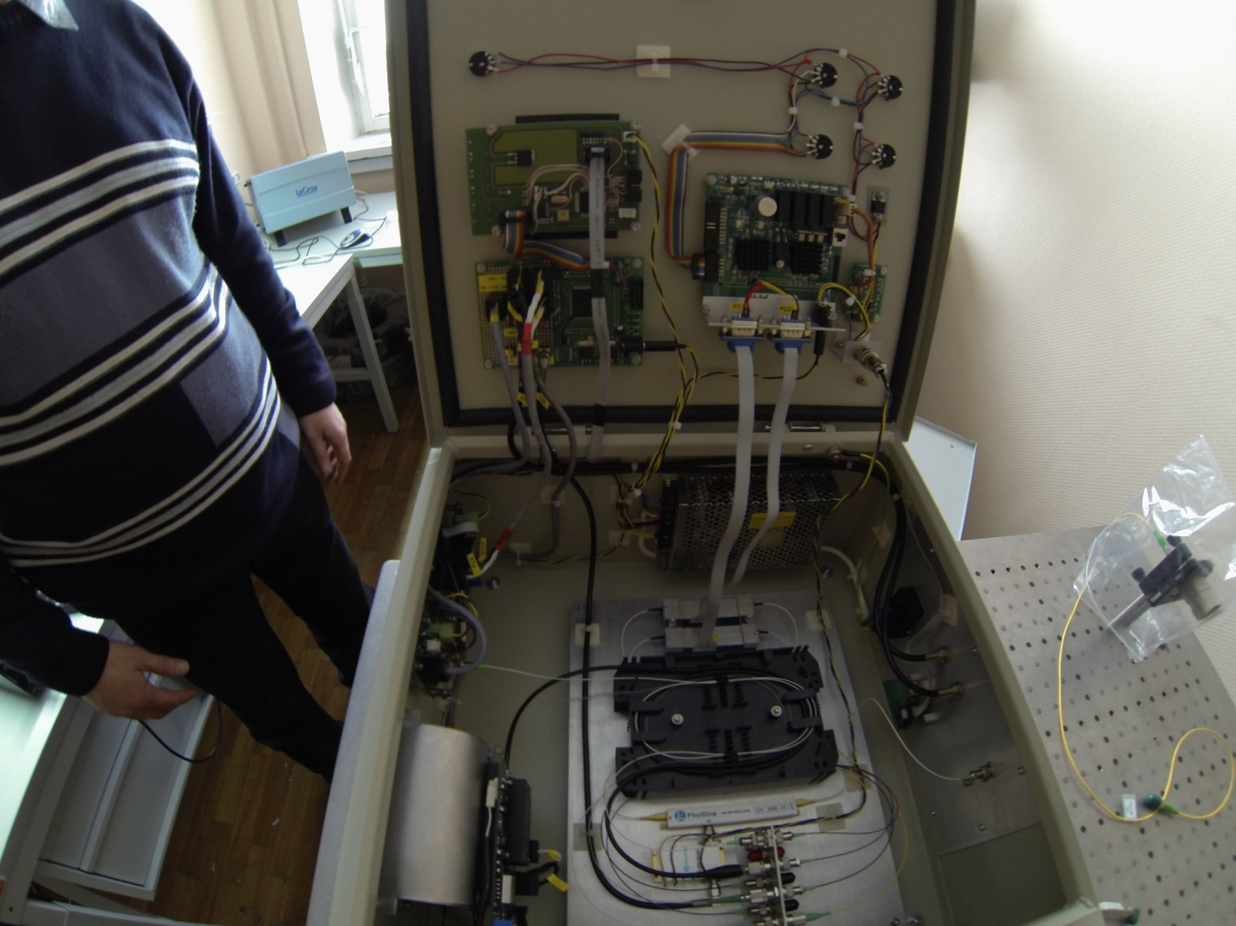
ПРИЕМНО-ПЕРЕДАЮЩИЙ МОДУЛЬ
СИСТЕМЫ РЕЛЯТИВИСТСКОЙ КВАНТОВОЙ КРИПТОГРАФИИ
+ проф. С.Н.МОЛОТКОВ (БЕЗ ГОЛОВЫ)

Slide 26
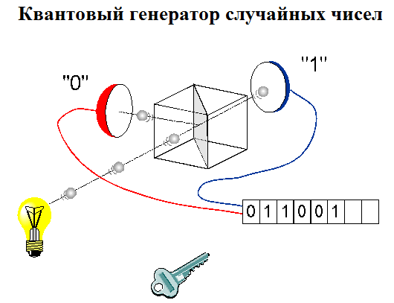

Slide 27
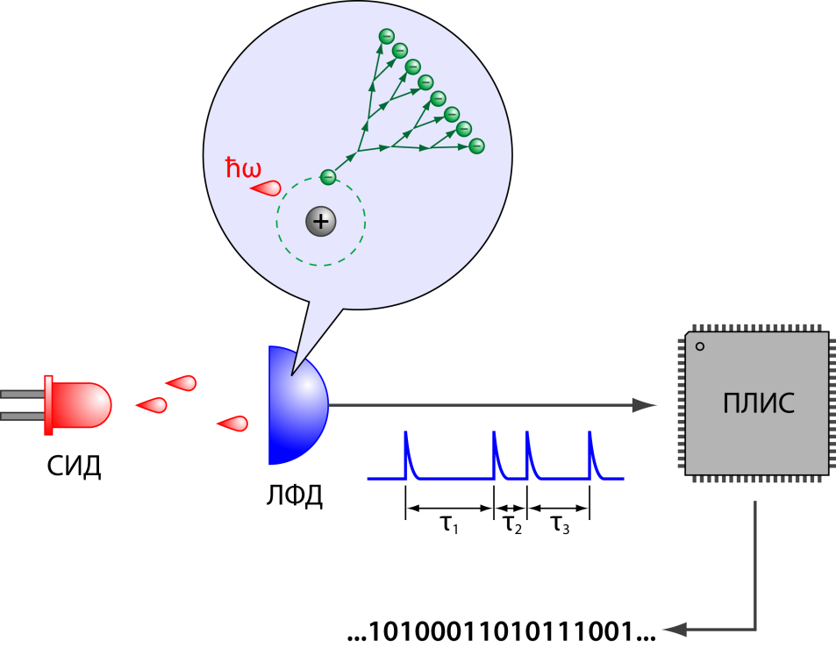
Квантовый генератор случайных чисел
Основные требования к квантовому генератору случайных чисел:
использование случайных процессов квантовой природы;
детерминистический алгоритм экстракции, гарантирующий независимость
и несмещенность выходных значений;
использование одного однофотонного детектора вместо двух для повышения надежности;
простота реализации;
компактное исполнение с использованием доступных компонентов.
Принцип действия генератора:
- детектирование ослабленного света однофотонным приемником;
устранение корреляций, вызванных инертностью детектора;
- обработка полученной пуассоновской статистики;
- экстракция несмещенной последовательности
независимых битов.
Скорость генераци 1.2 Мб/с

Slide 28
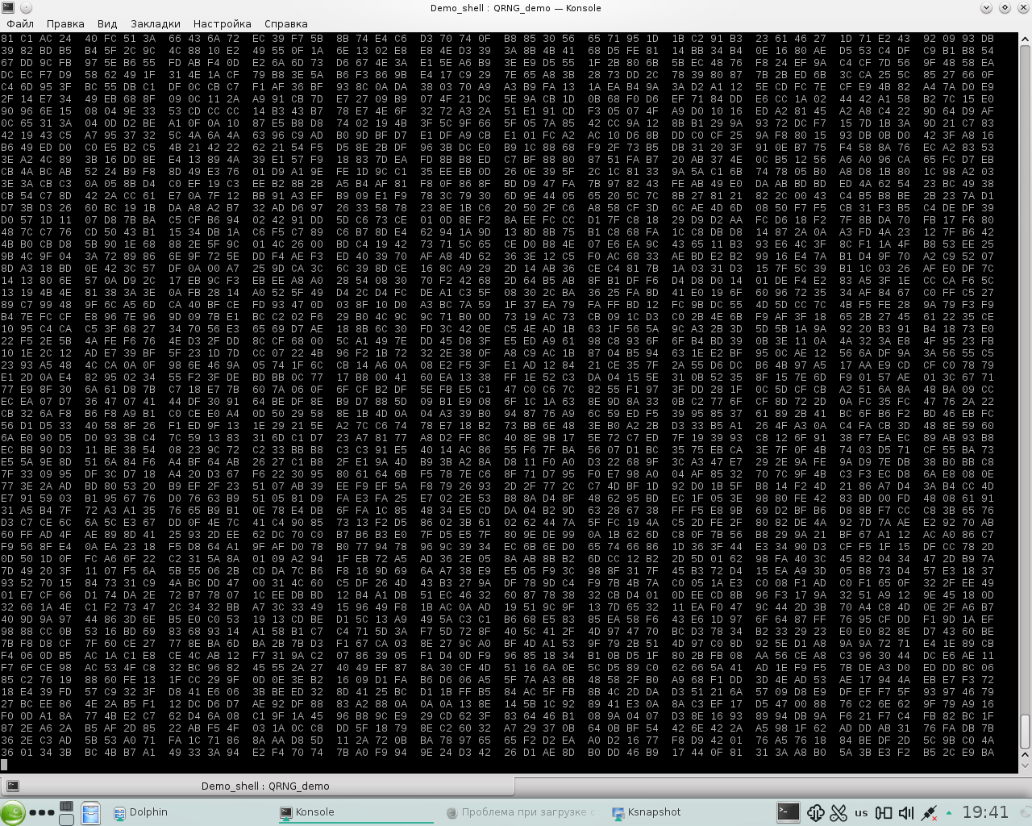

Slide 29
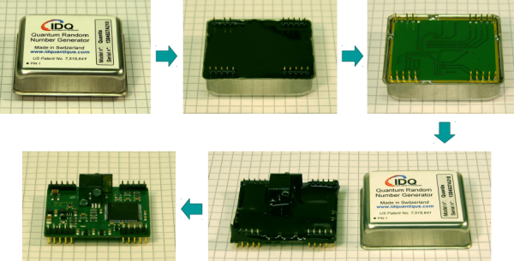
Разработка компании iDQuantique (Швейцария)

Slide 30
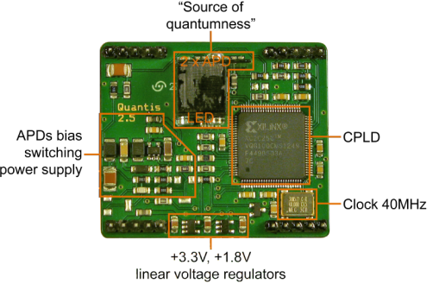

Slide 31
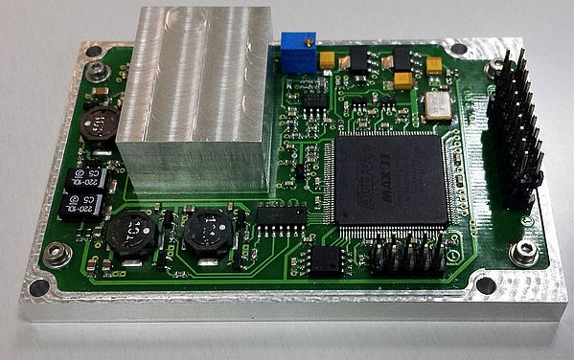
Разработка нашей лаборатории: внешний вид

Slide 32
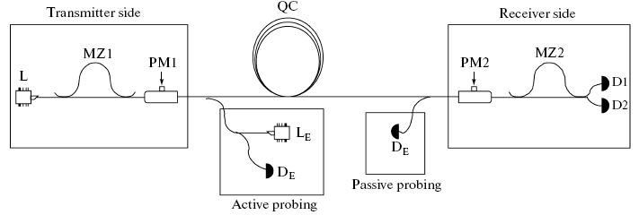
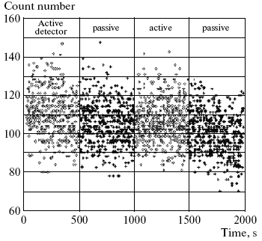
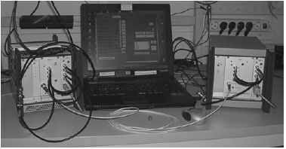
Активное зондирование и побочные каналы утечки (side channels)

Slide 33
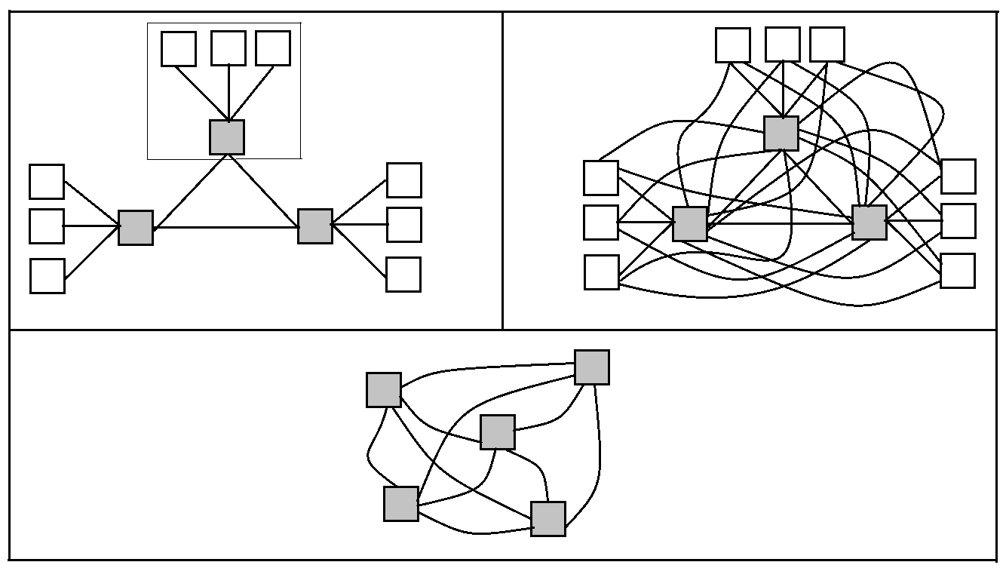
Перспективы: Реконфигурируемые сети с квантовым распределением ключей.

Slide 34
ЧАСТЬ 2
ИНТЕГРАЛЬНЫЕ ОПТИЧЕСКИЕ ЧИПЫ

Slide 35
Квантовые симуляции
Задача:
Моделирование эволюции квантовой системы, не поддающейся непосредственному контролю, путем создания системы, частично симулирующей свойства исследуемой системы
Этапы:
Кодирование информации о начальном состоянии исследуемой системы с помощью квантового состояния системы фотонов
Симуляция эволюции исследуемой системы путем создания соответствующей интегрированной оптической волноводной структуры
Измерение конечного состояния системы фотонов. Постобработка и получение результатов моделирования исследуемой структуры

Slide 36
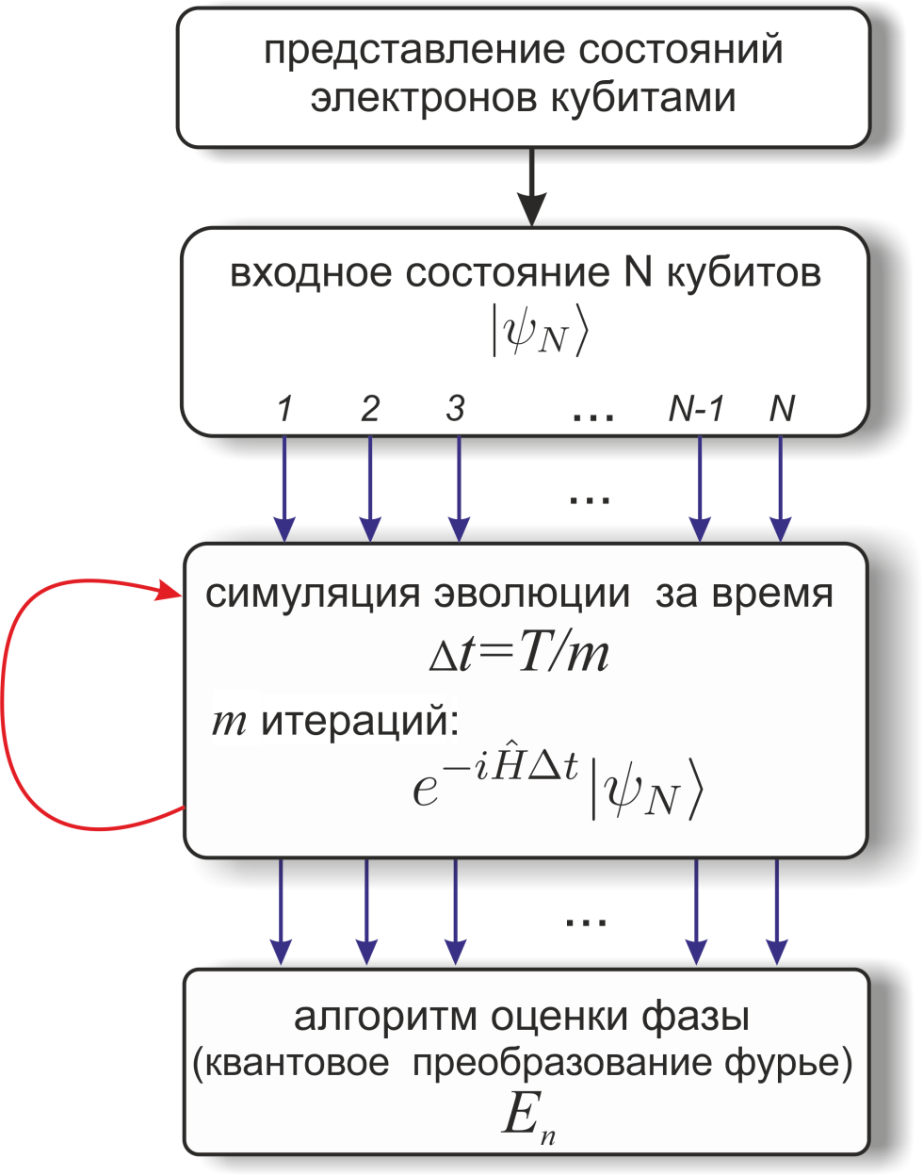
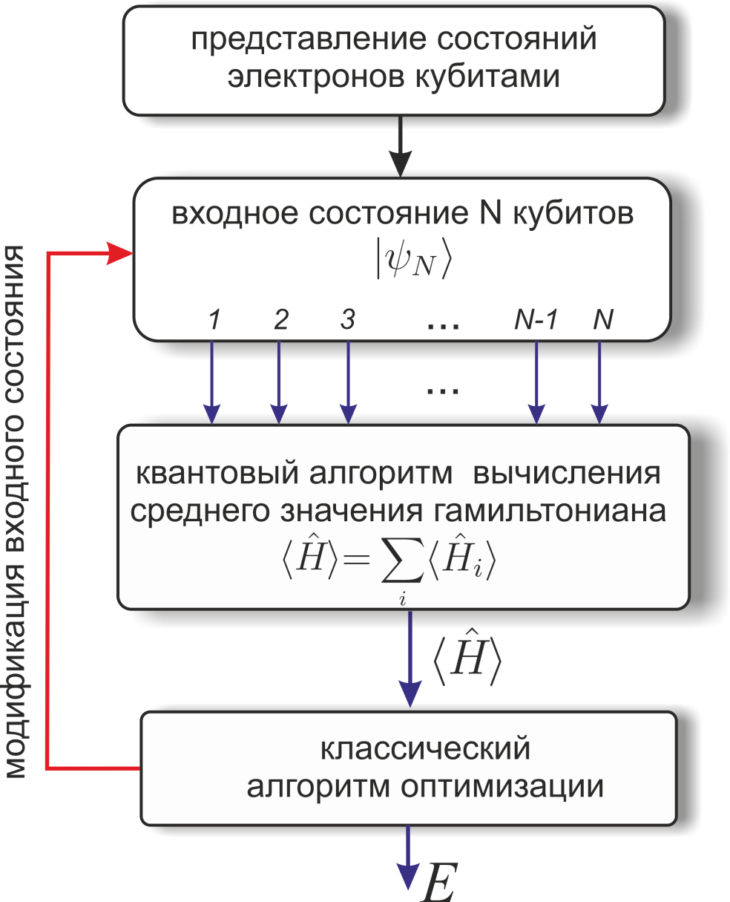
АЛГОРИТМЫ
Квантовый алгоритм оценки фазы
Квантовый вариационный алгоритм

Slide 37
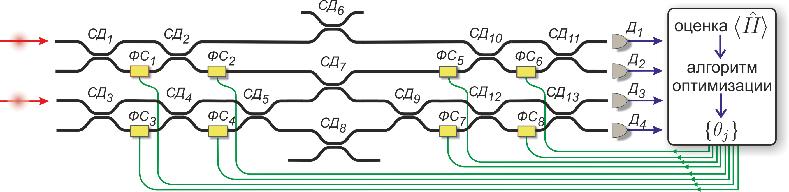
ПРИМЕР РЕАЛИЗАЦИИ АЛГОРИТМА
Модельная задача: расчет собственных значений энергии
для двухатомной молекулы
Моделируемый гамильтониан:
A. Peruzzo et al. A variational eigensolver on a photonic quantum processor. Nat.Commun. 5, 4213 (2014)

Slide 38
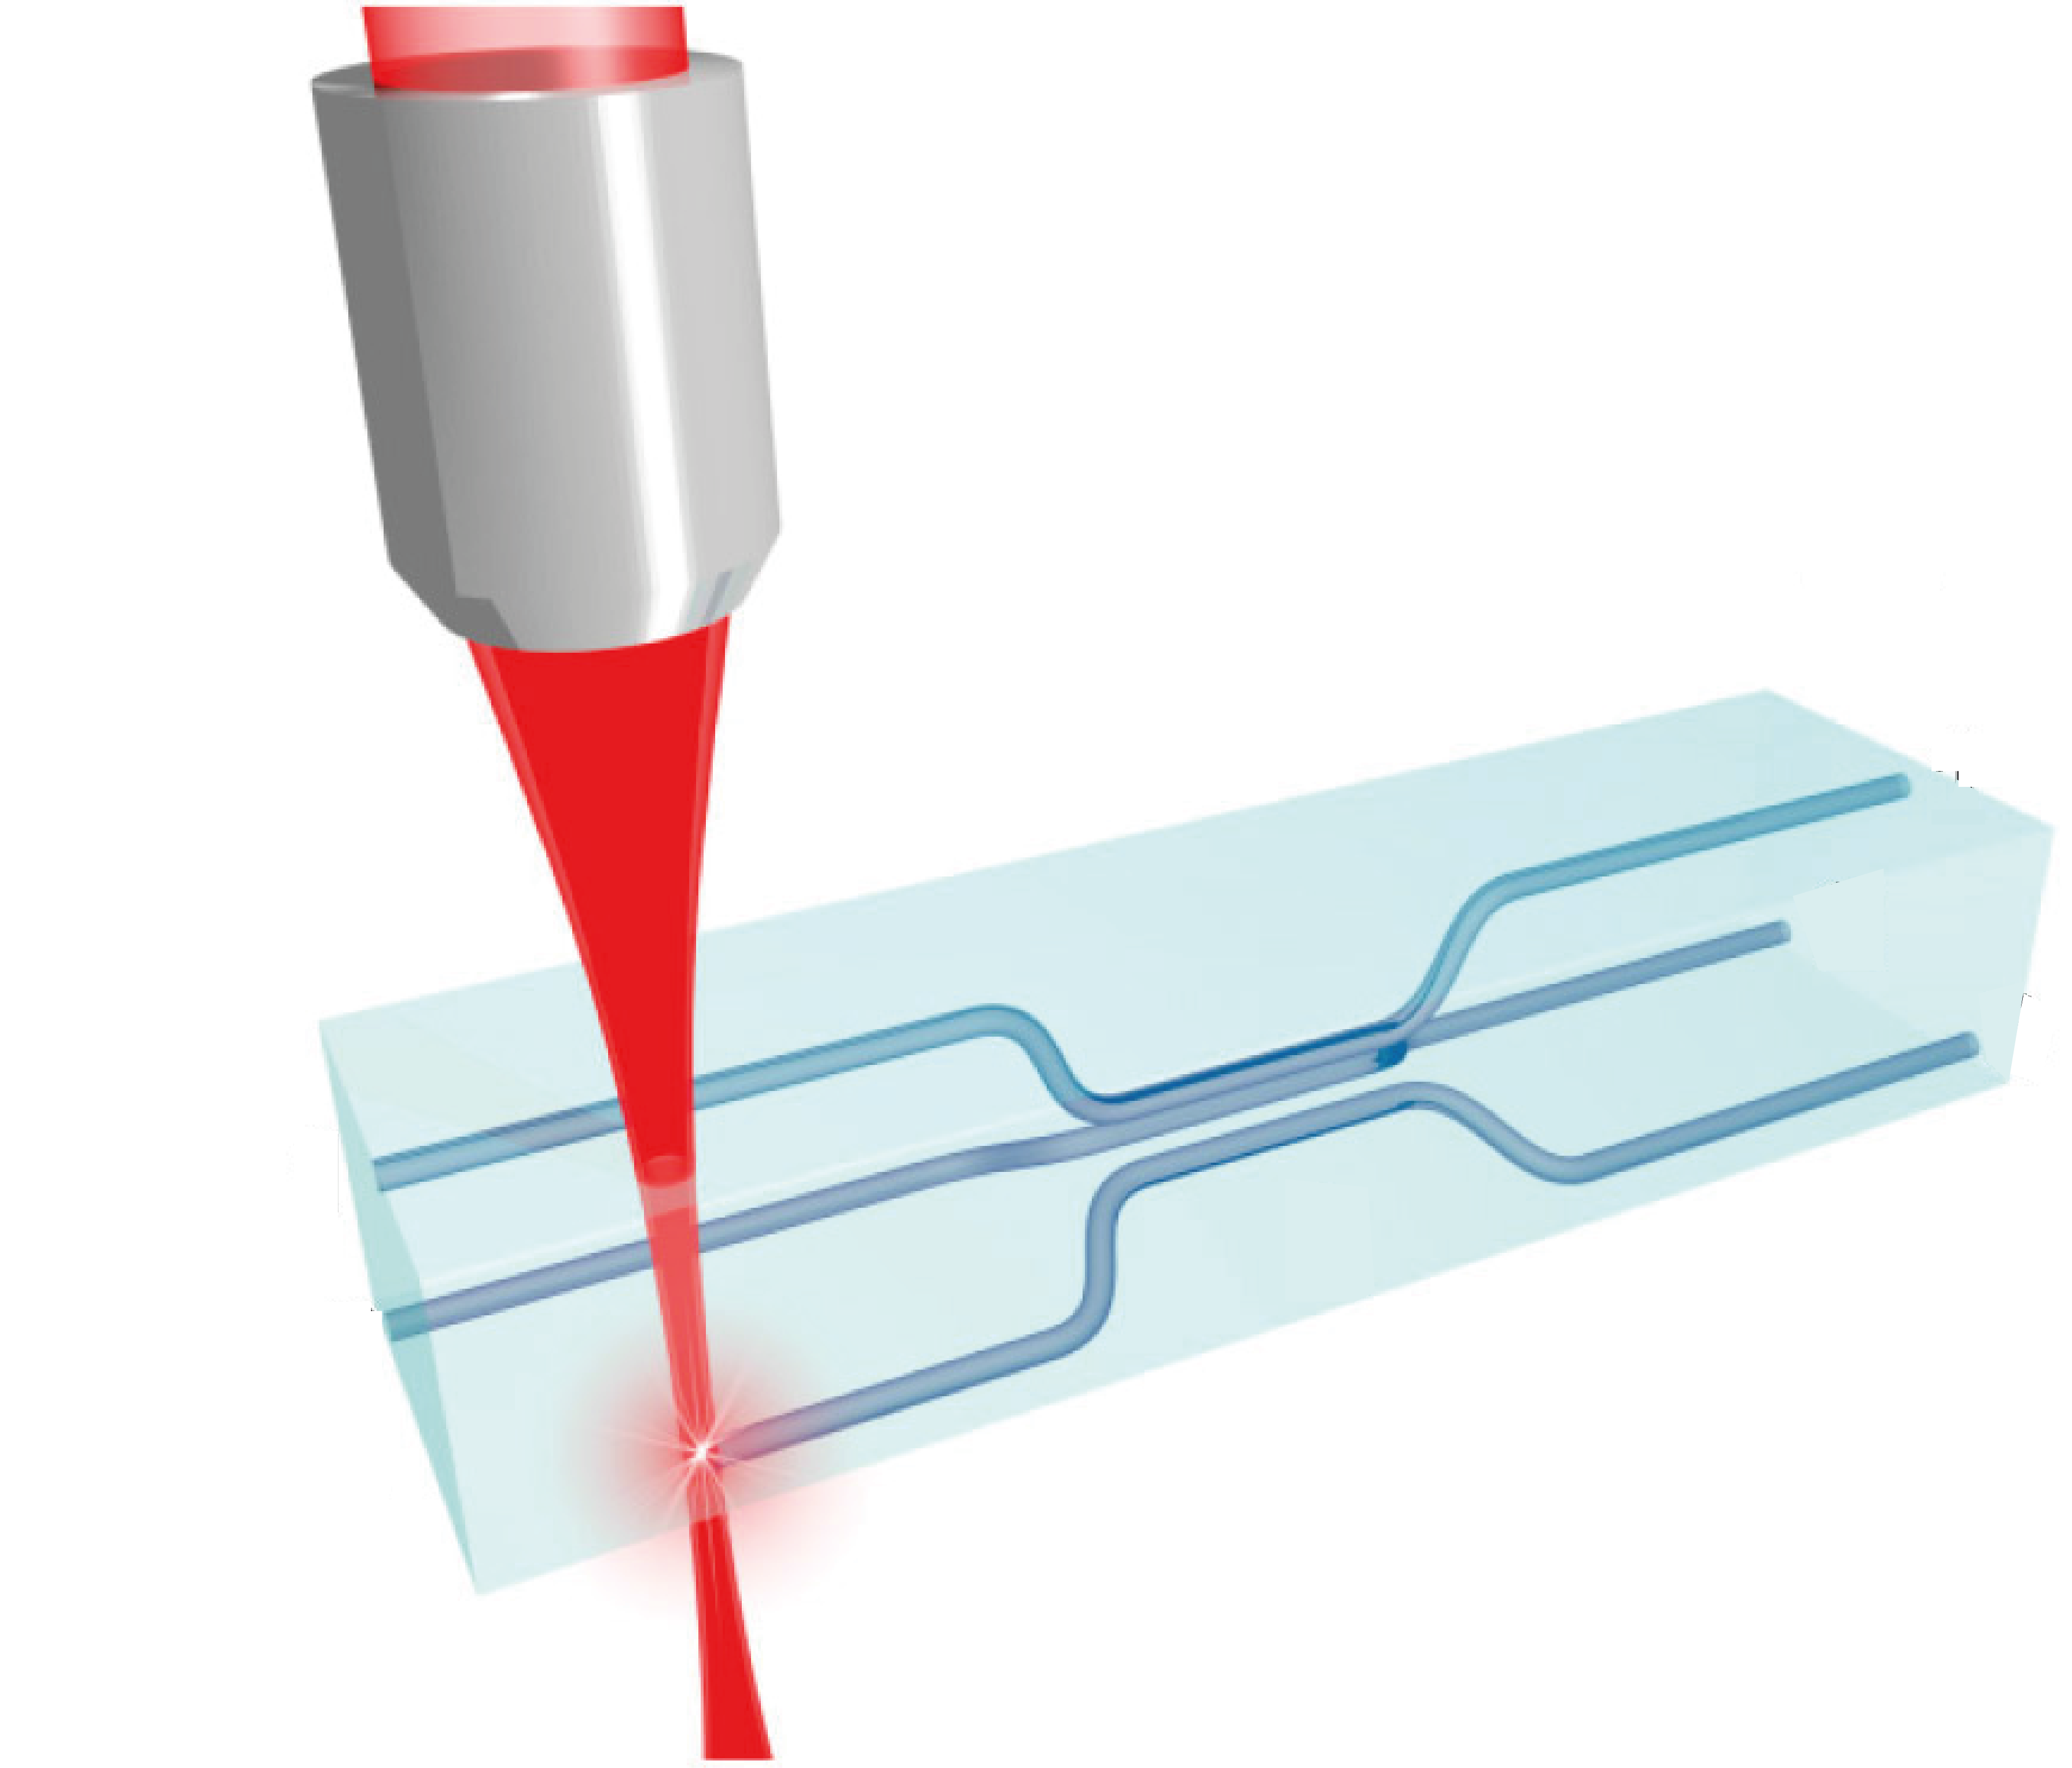
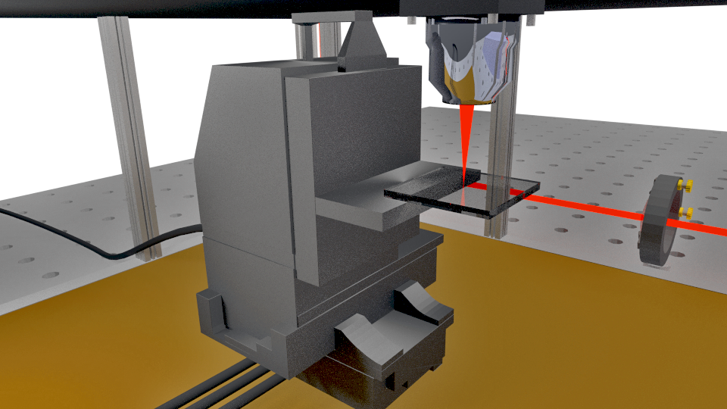
Проблема 1: Интегральная оптика –
технология фемтосекундной лазерной печати
Использование: для создания элементной базы в системах квантовой связи
и квантовых вычислителей/симуляторов

Slide 39


Slide 40
Как это будет выглядеть в будущем – контуры будущего уже явно просматриваются сегодня.
Качественный скачок в технологическом уровне --
переход на интегрально-оптическую платформу.

Slide 41
Проблема 2: квантовые вычисления
на основе линейной оптики
Мотивация исследований в области квантовых вычислений:
  решение классически вычислительно сложных задач;
  моделирование эволюции квантовых объектов;
  учет квантовых эффектов при уменьшении масштаба микроэлектронных схем;
  управление одиночными квантовыми системами.
Базовые линейно-оптические элементы
Элемент Адамара
Фазовый сдвиг π
50:50
Фазовый сдвиг π/8
CNOT

Slide 42
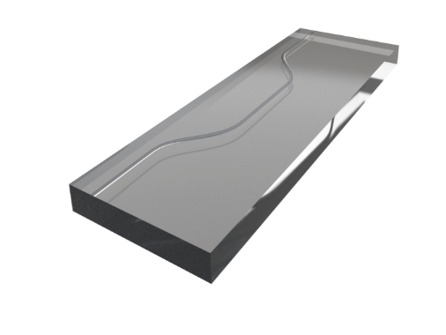
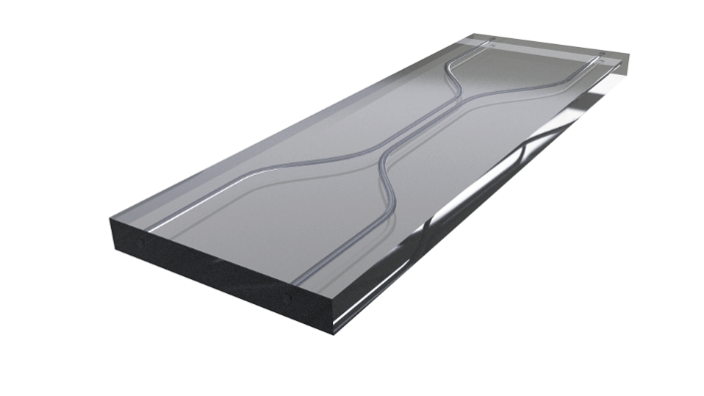
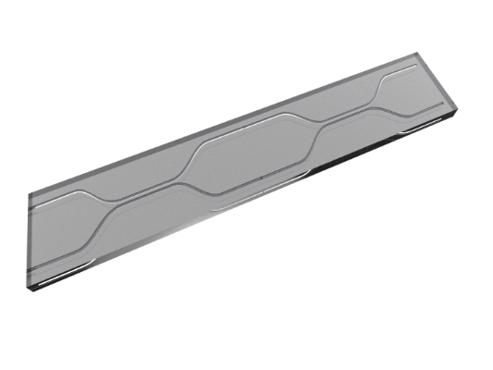
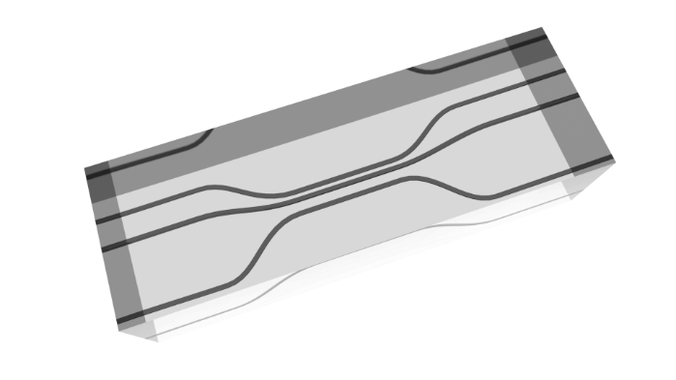
Одномодовый оптический волновод
Низкие потери
Одномодовый режим
Совместимость со стандартными оптоволоконными устройствами
Интегрированный светоделитель
Коэффициент деления настраивается в процессе печати
Широкие возможности настройки параметров конкретного элемента в зависимости от области применения
Интегрированный интерферометр Маха-Цандера
Высокая стабильность видности интерференционной картины
Возможность создания оптического фазового модулятора
Трехмерные интегрально-оптические структуры
Создание принципиально новых интегрально-оптических элементов

Slide 43

Как это работает?
Модуль 1: «Источник-томограф»
Внутрирезонаторное параметрическое рассеяние
Модуль 2: «Интегральная оптика»
Технология фемтосекундной лазерной 3D-печати волноводов
Высокая стабильность интегрально-оптических схем
Точность реализации произвольного унитарного преобразования не менее 90%
Модуль 3: «Нелинейный элемент»
Плазмонные наноловушки для холодных атомов
Эффективное нелинейное взаимодействие на однофотонном уровне за счет локализации поля

Slide 44
ЧАСТЬ 3
ОДИНОЧНЫЕ АТОМЫ В ЛОВУШКЕ

Slide 45

Одиночные атомы Rb в ловушке
– кандидаты на выполнение квантовых вычислений

Slide 46





Проблема 3: Манипуляции с атомными системами.
Квантовая память на основе атома в резонаторе
Запись
Хранение
Чтение
Запись

Slide 47




Следующий шаг: квантовый ретранслятор

Slide 48
ЛАБОРАТОРИЯ КВАНТОВЫХ ОПТИЧЕСКИХ ТЕХНОЛОГИЙ физического факультета МГУ
1. Группа квантовой оптики
2. Группа атомной оптики
3. Группа 3D-интегрально-оптических
технологий
4. Группа атмосферной квантовой криптографии
5. Группа оптоволоконной квантовой криптографии
6. Группа сопутствующих технологий: детекторы, модуляторы и проч.
60 человек: студенты, аспиранты, сотрудники
19/20

Slide 49
ЗАКЛЮЧЕНИЕ
ПРАКТИЧЕСКИЕ ВЫХОДЫ ОПТИЧЕСКИХ КВАНТОВЫХ ТЕХНОЛОГИЙ:
Реконфигурируемые квантовые сети, работающие в автоматическом режиме.
Средства квантовой аутентификации.
Квантовые регистры – квантовая память - квантовые симуляторы.
Сопутствующие технологии: однофотонные детекторы, преобразователи.
генераторы N-фотонных состояний и проч.

Slide 50
Спасибо за внимание!

